Slide 1
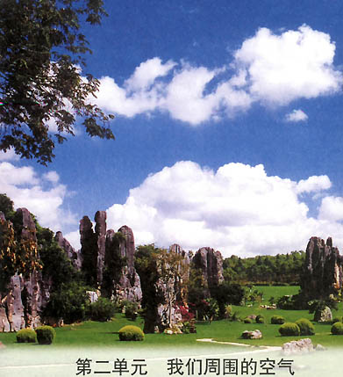
第二单元 我们周围的空气
课题1 空气

Slide 2
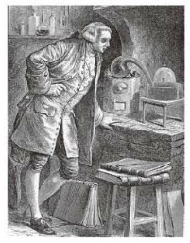
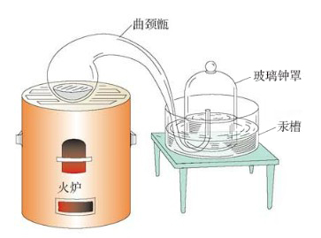
一、空气是由什么组成的
1、 法测定空气中O₂的含量（或体积分数）
拉
瓦
锡
【结论】空气是由 和 组成的，其中_____约占空气总体积的1/5。

Slide 3
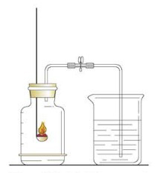
一、空气是由什么组成的
2、 法测定空气中O₂的含量（或体积分数）
【思考】本实验的实验原理是什么？
图2-3 测定空气里氧气含量
（1）怎样检查装置的气密性？
（2）实验中在集气瓶中加少量水的作用是什么？
（3）怎样将集气瓶中水面上方的空间分层5等份？
（4）本实验中应选用_________（填“足量”或“少量”）红磷。
（5）把燃烧匙内的红磷放在酒精灯的火焰上加热点燃后，迅速伸入集气瓶中，
并且塞紧橡皮塞。

Slide 4
一、空气是由什么组成的
（5）把燃烧匙内的红磷放在酒精灯的火焰上加热点燃后，
迅速伸入集气瓶中，并且塞紧橡皮塞。
a、你观察到的实验现象有：_____________________________________
______________________________
红磷在集气瓶中燃烧一会儿熄灭；
产生大量的白烟；
放出热量
b、等到红磷燃烧停止后，将集气瓶冷却至室温，打开弹簧夹，你又可以
观察到的实验现象是：_______________________________________
___________________________________________________________
打开弹簧夹，烧杯中的水沿导管进入集气瓶中，液面上升至瓶中空气体积的约1/5处。
（装置冷却时）白烟慢慢消失；

Slide 5
一、空气是由什么组成的
c、实验分析与结论
① 红磷在瓶中发生反应的文字（或符号）表达式为：
点燃
红磷 + 氧气
五氧化二磷
点燃
P O₂ P₂O₅
+
② 红磷在集气瓶中燃烧时，消耗的气体是______，该实验说明了该气体具
有_______性质，它约占空气体积的______。
③ 过量的红磷在瓶中未燃烧完，还能得出结论有：
_________________________________________________________
空气中其它气体不支持燃烧，
空气不是纯净物，而是混合物等

Slide 6
一、空气是由什么组成的
c、实验分析与结论
④ 由本实验还可以推测出氮气（N₂）具有的性质：
_______________________________________
不助燃、
不可燃、
无色、
难溶于水
⑤ 本实验中说明“N₂难溶于水”的实验现象是：
_______________________________________________________
集气瓶中的水面只上升至瓶中空气体积的1/5（而没有继续上升）
d、实验交流与反馈

Slide 7
一、空气是由什么组成的
【实验原理】
利用可燃物（红磷）的燃烧，完全消耗密闭体系内空气中的O₂（不产生其它气体），使体系内的气体体积减少，导致体系内的压强减
少，在大气压的作用下，体系内进入水的体积即为体系内O₂的体积。
图2-3 测定空气里氧气含量

Slide 8
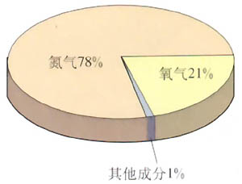
一、空气是由什么组成的
1、空气的组成成分
氮气、氧气
稀有气体、二氧化碳、其它气体
按体积计算：
78％ 21％ 0.94％ 0.03％ 0.03％
N₂ O₂ ? CO₂ ?

Slide 9
一、空气是由什么组成的
2、混合物与纯净物
a、混合物：
由两种或两种以上的物质组成的物质
特点：组成混合物的各种成分保持各自的性质。
稀有气体：氦、 氖、 氩、氪、氙、 氡
He、Ne、Ar、Kr、Xe、Rn
b、纯净物：
由一种物质组成的物质
特点：可以用化学符号表示。

Slide 10
【课堂练习】
1、请你根据混合物和纯净物的概念，区别下列物质哪些是混合物，哪些是纯净物。
a.空气 b.糖水 c.五氧化二磷 d.氧气 e.二氧化碳 f.红磷 g.蒸馏水
h.氮气 i.矿泉水 j.水银 k.澄清石灰水
2、下列物质中，前者属于纯净物，后者属于混合物（ ）
A、净化后的空气 铝 B、水和冰混合 澄清石灰水
C、生锈的铁钉 液氮 D、五氧化二磷 纯净的食盐水
【作业】1、预习下一课题 2、完成《一遍过》课1 第1课时

Slide 11
【学案讲评】
（1）实验中在集气瓶中加少量水的作用是什么？
吸收白烟P₂O₅，
使瓶内压强迅速减少。
（3）怎样将集气瓶中水面上方的空间分层5等份？
a、将集气瓶装满水，塞上胶塞；然后将胶塞拔掉，将瓶中的水全部倒入
一只规格较大的量筒中，记下水的体积为V；
b、将V/5体积的水倒入集气瓶中，在瓶中凹液面的最低处标记为1；
c、重复步骤b的操作，依次标记为2、3、4

Slide 12
【学案讲评】
足量
（4）本实验中应选用______（填“足量”或“少量”）红磷，其理由是什么？
将集气瓶中的氧气完全消耗。
d、实验交流与反馈
① 实验中测得O₂的体积分数比正常理论值少，即<1/5，导致该结果的可能因素有
Ⅰ、热气出，结果偏大；
a、红磷的量不足
b、 装置漏气
Ⅱ、冷气进，结果偏小。
c、装置未冷却至到室温就打开弹簧夹
d、实验前，导管中未充满水
e、 红磷熄灭后瓶内还有氧气残余。
**（少量的氧气不足以支持燃烧）

Slide 13
【学案讲评】
d、实验交流与反馈
② 若将该实验中的红磷换成蜡烛进行实验，实验 （填“能”或“不能”）成功，你的理由是：__________________________________________
不能
蜡烛燃烧生成CO₂气体，
使瓶内压强变化不大。
③ 用燃烧的方法来测定空气中氧气的含量，在选择可燃物时，我们必须要注意什么？
a、可燃物在空气中能燃烧；
b、可燃物在空气中燃烧时，不生成气体产物，
c、可燃物在空气中燃烧时，只与氧气反应；
d、如果反应生成气体产物时，应该在实验前，事先向瓶中加入一种能吸收
该气体的物质。

Slide 14
【想一想】空气无色无味的气体，不易觉察，你能用一个简单的实验或
列举实例来说明空气确实存在吗？
1、空集气瓶在盛满水的水槽中向下压，集气瓶内的水无法上升到集气瓶
底部。
2、把空集气瓶侧立在盛满水的水槽中，水面有气泡冒出。
3、将塑料袋在空中抖动，塑料袋鼓起来。
4、用扇子朝脸扇风（或树叶在动），有风。
5、给车胎打气，车胎涨起来了。

